Slide 1

Relatório Gerencial
Conselho Gestor
Novembro de 2025

Slide 2



Aspiração, Propósito, Valores e Jeito de Ser M’Boi

Slide 3
Agenda
Informes e Destaques do Mês
Metas do Contrato de Gestão e RH – Renata
Demonstrativo de Resultados – Alexandre
Atendimento ao Cliente e Experiência Paciente – Pedro
Centro de Comando Operacional – Fluxo do Paciente - Juliana
Retorno do Último Encontro:
João: Higienização das poltronas ( Auditório )

Slide 4
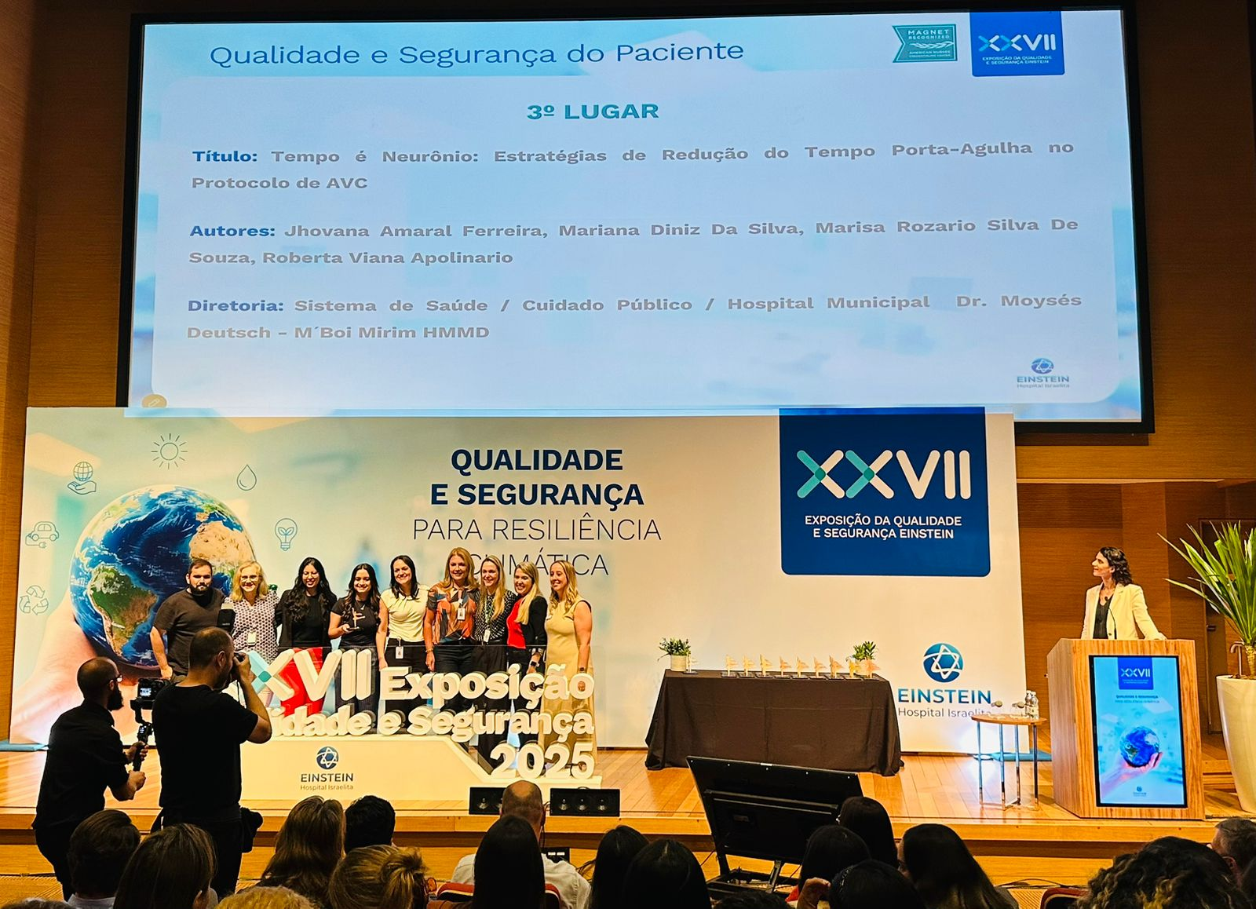
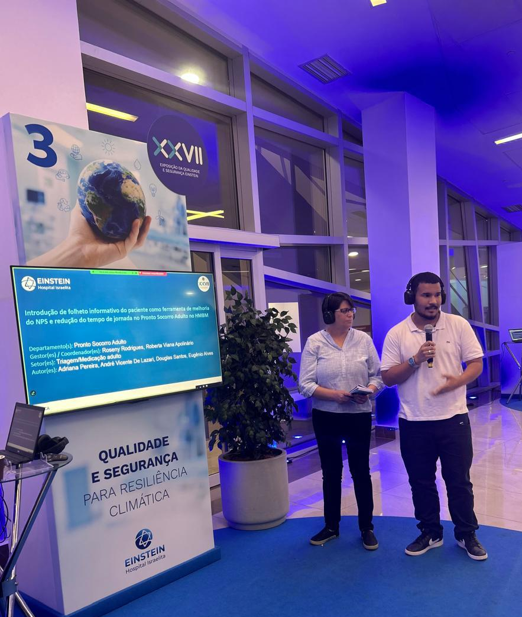
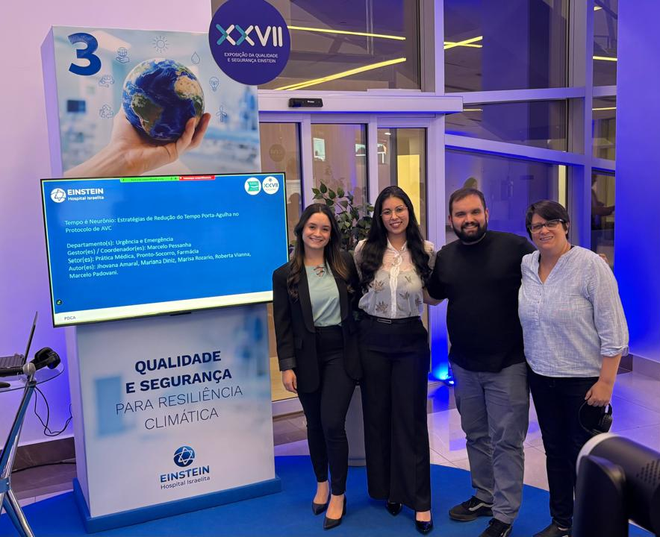
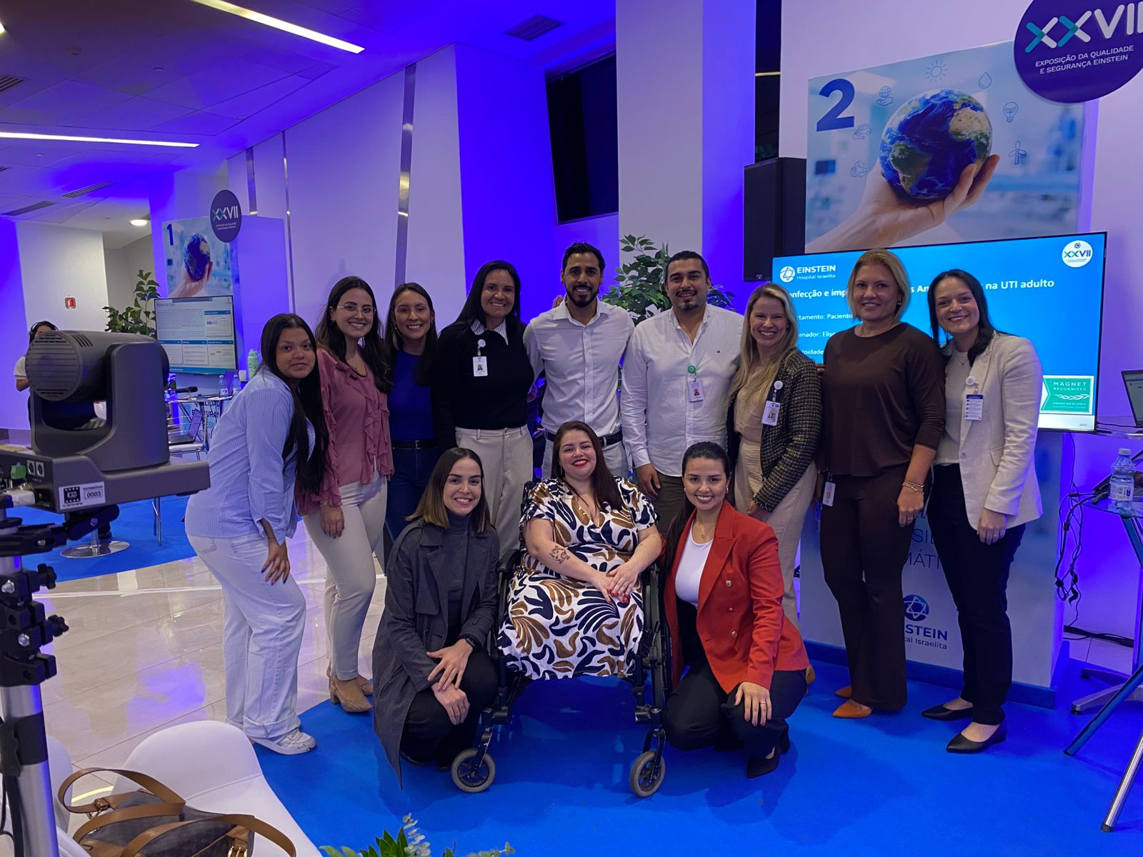
XXVII Exposição da Qualidade e Segurança Einstein 2025

Slide 5
Agenda
Informes e Destaques do Mês
Metas do Contrato de Gestão e RH – Renata
Demonstrativo de Resultados – Alexandre
Atendimento ao Cliente e Experiência Paciente – Pedro
Centro de Comando Operacional – Fluxo do Paciente - Juliana
Retorno do Último Encontro:
João: Higienização das poltronas ( Auditório )

Slide 6
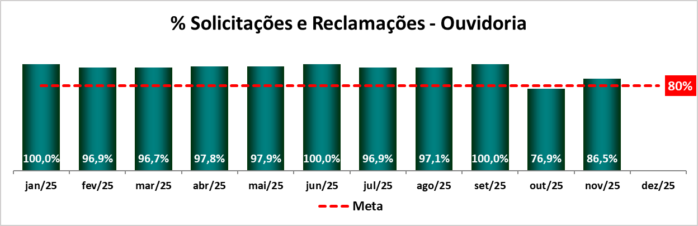
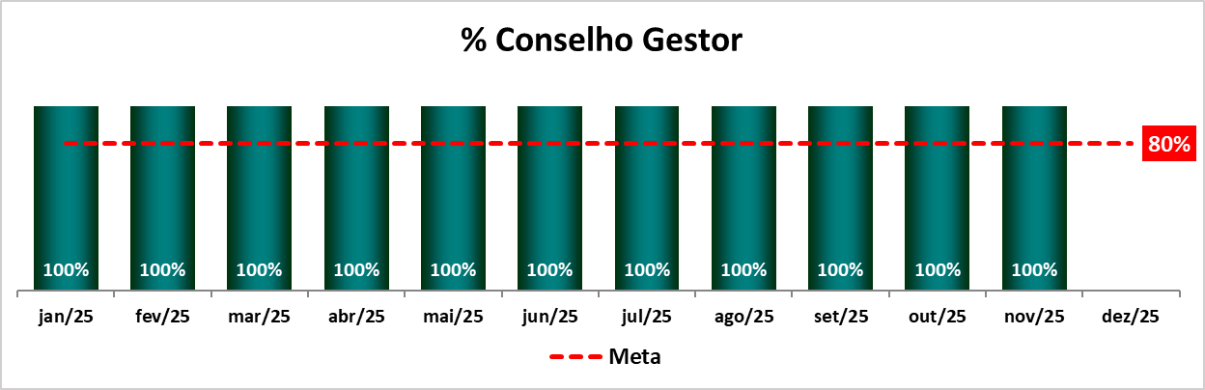
Metas Qualitativas – Portaria N° 866 de 31 de Dezembro de 2024

Slide 7
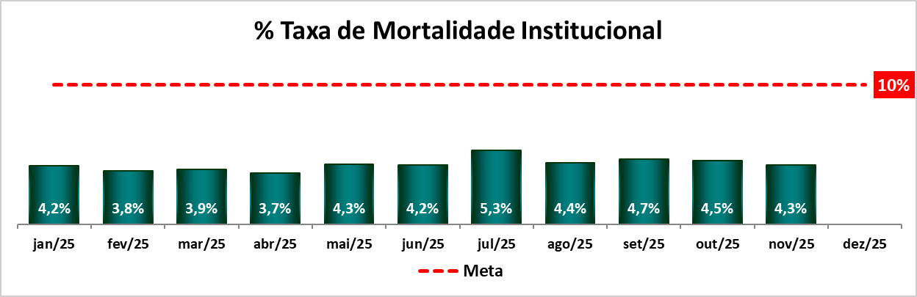
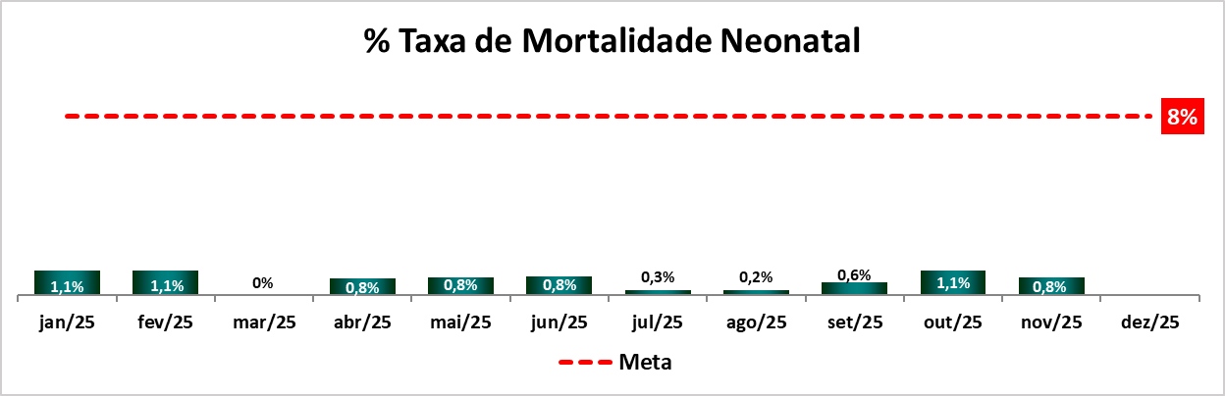
Metas Qualitativas – Portaria N° 866 de 31 de Dezembro de 2024

Slide 8
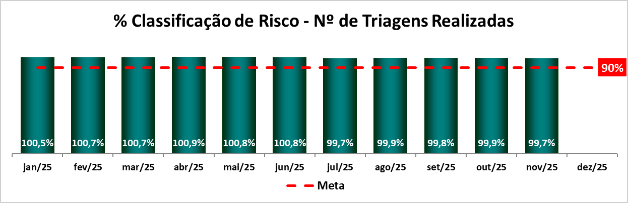
Metas Qualitativas – Portaria N° 866 de 31 de Dezembro de 2024

Slide 9
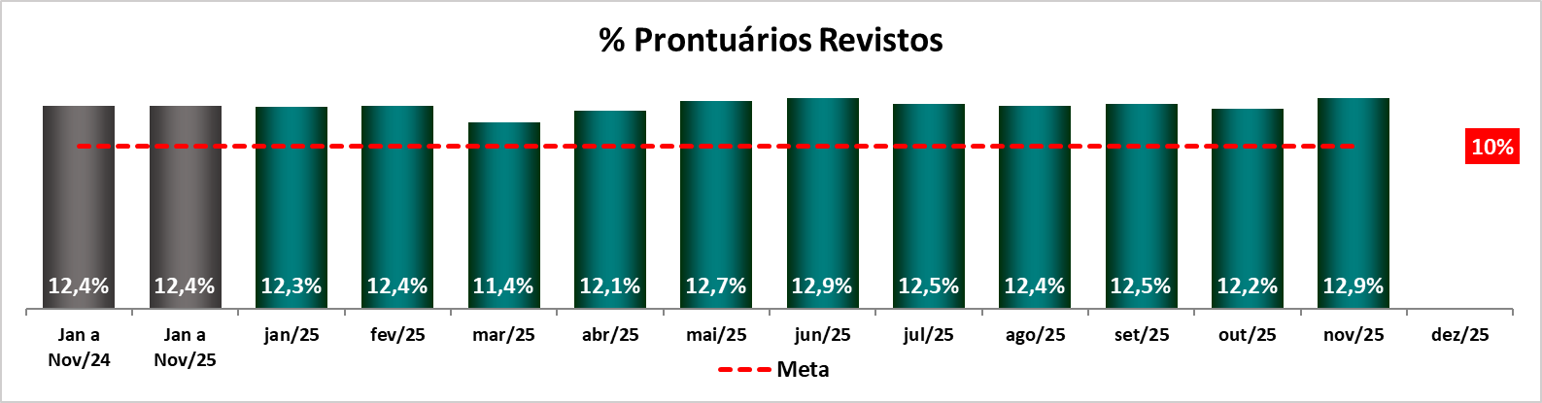
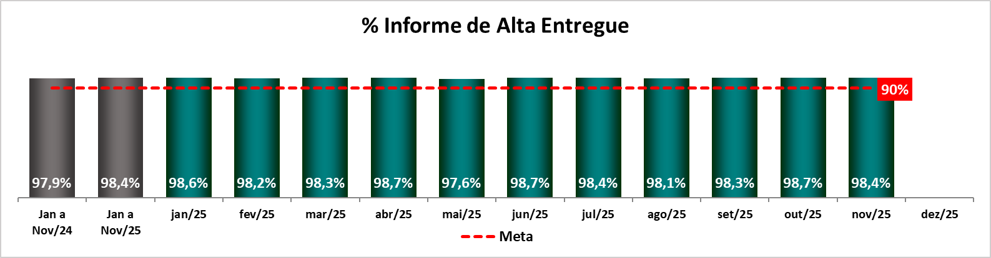
Metas Fixas Qualitativas de Contrato de Gestão - 2008

Slide 10
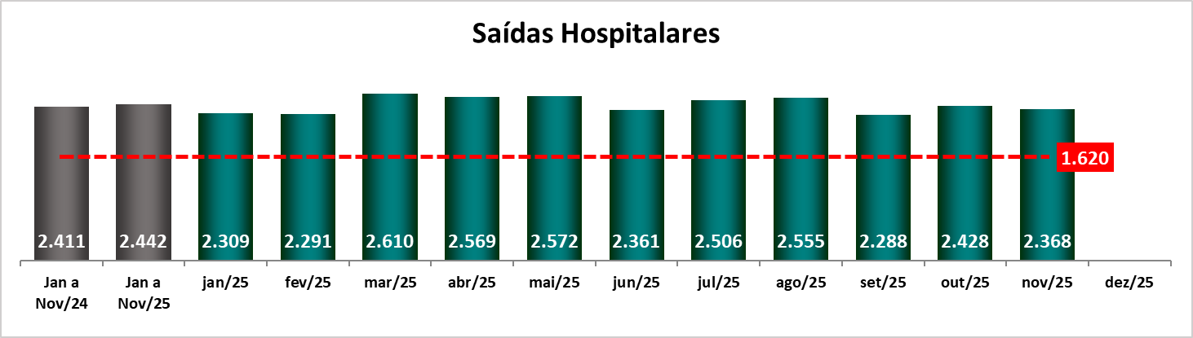
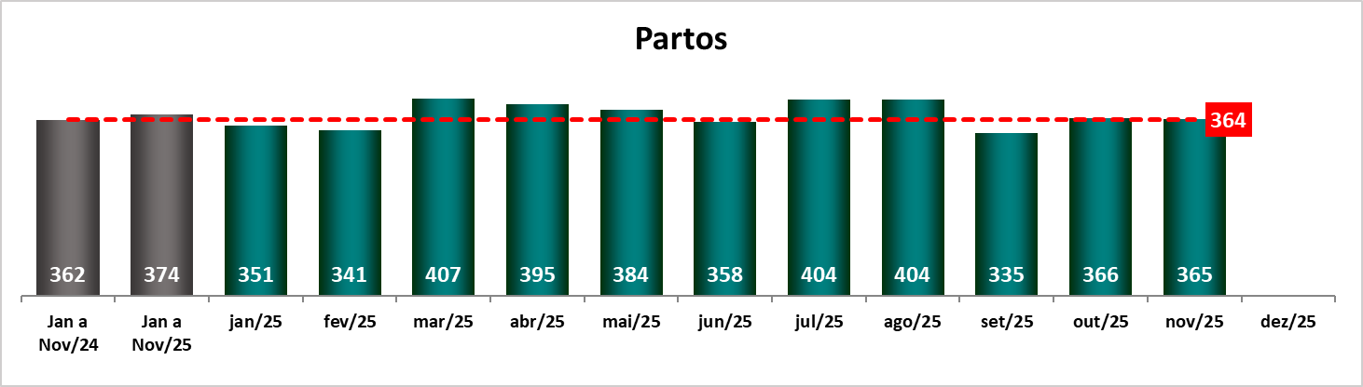
Metas Quantitativas de Produção Hospitalar – 2008

Slide 11
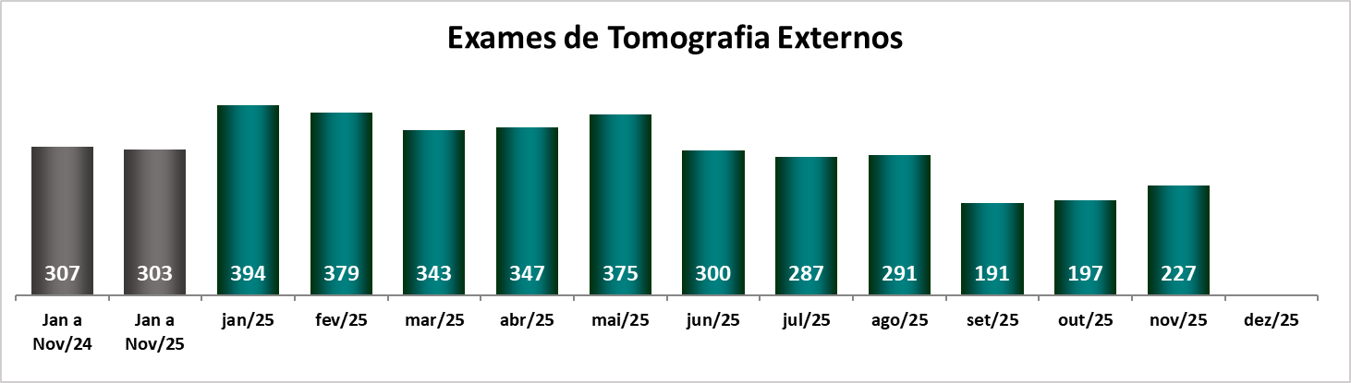
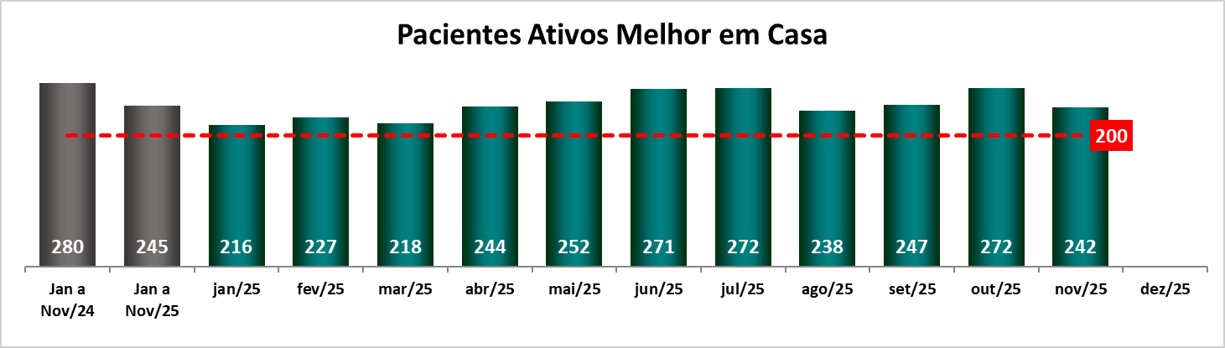
Metas Quantitativas de Produção Hospitalar – 2008
Meta Suspensa

Slide 12
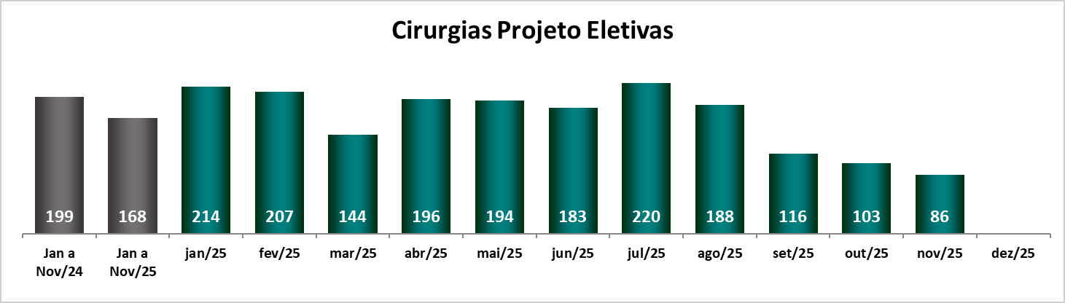
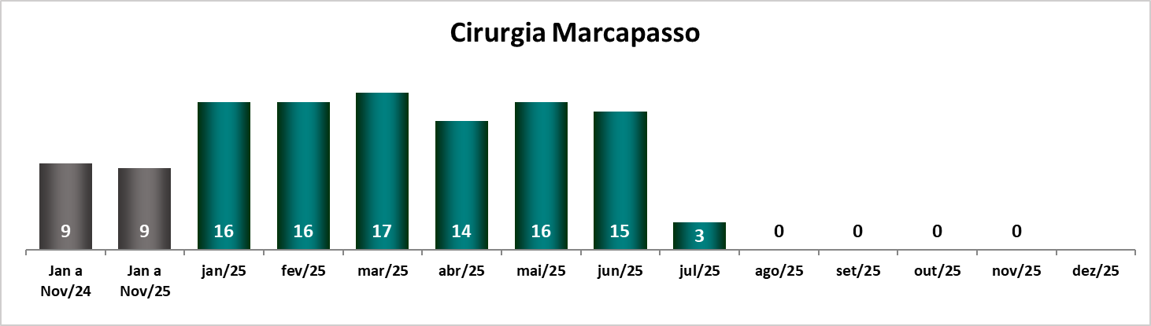
Metas Quantitativas de Produção Hospitalar
Meta Suspensa
Meta Suspensa
Notes:
Verificar Marcapassos

Slide 13
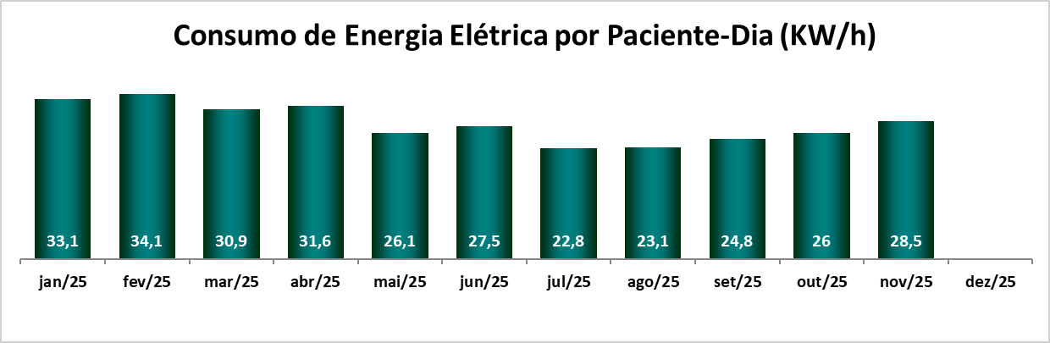
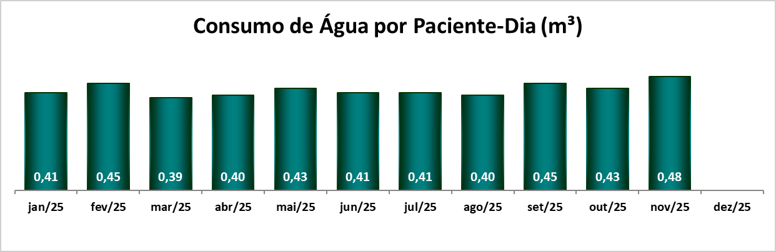
Indicadores de Monitoramento – Portaria N° 866 de 31 de Dezembro de 2024

Slide 14
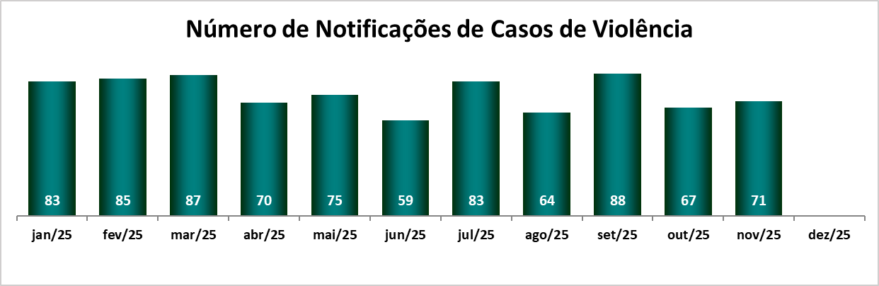
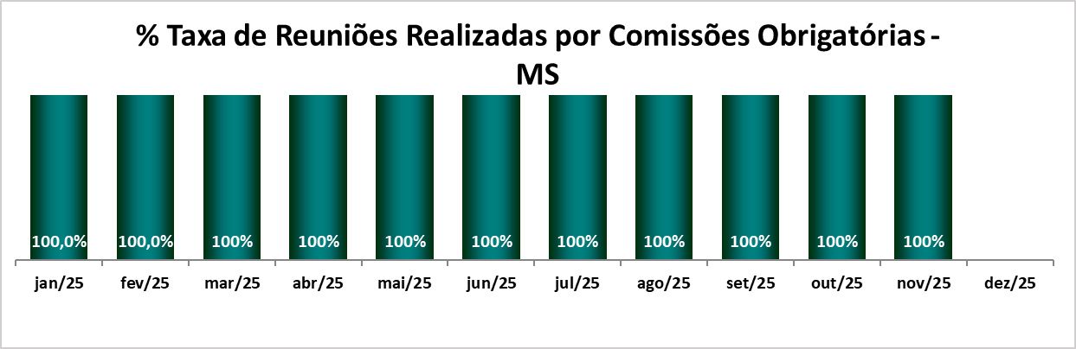
Indicadores de Monitoramento – Portaria N° 866 de 31 de Dezembro de 2024

Slide 15
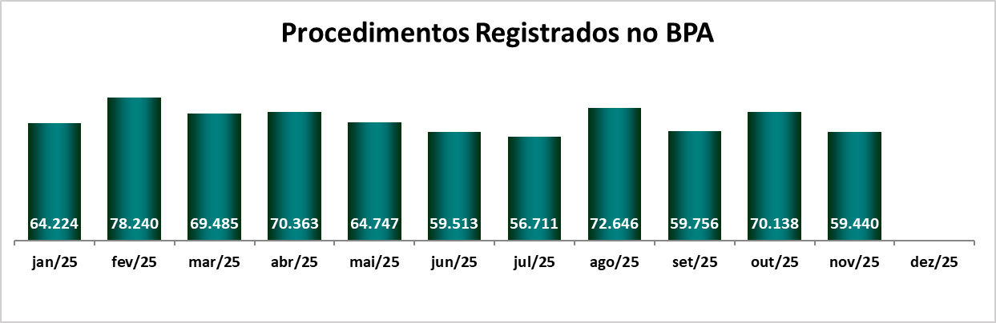
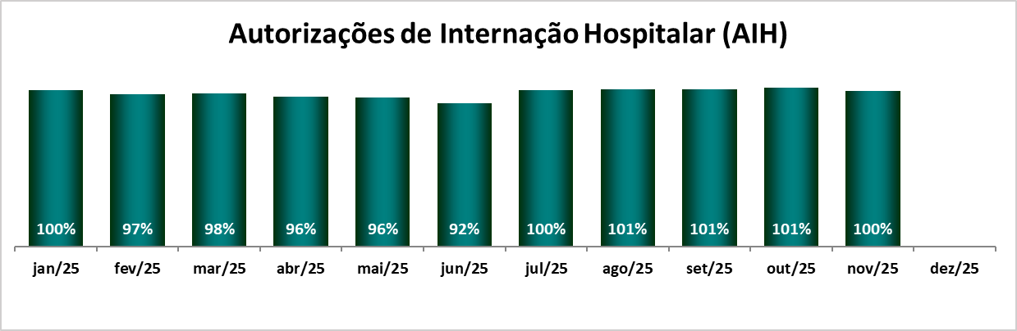
Indicadores de Monitoramento – Portaria N° 866 de 31 de Dezembro de 2024

Slide 16
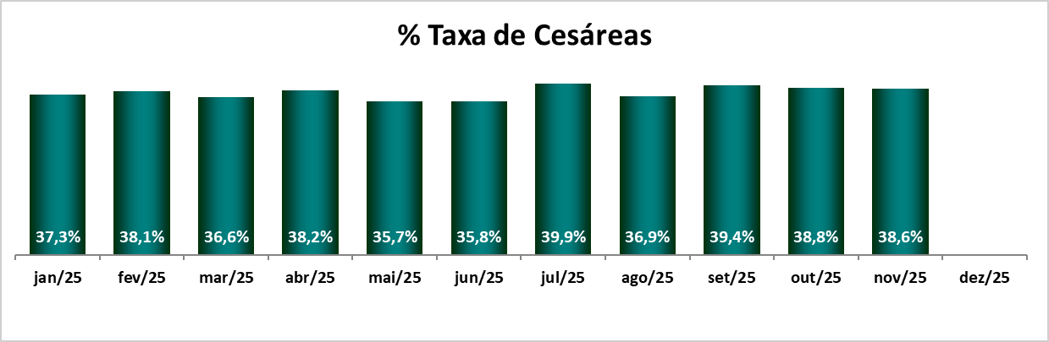
Indicadores de Monitoramento – Portaria N° 866 de 31 de Dezembro de 2024

Slide 17
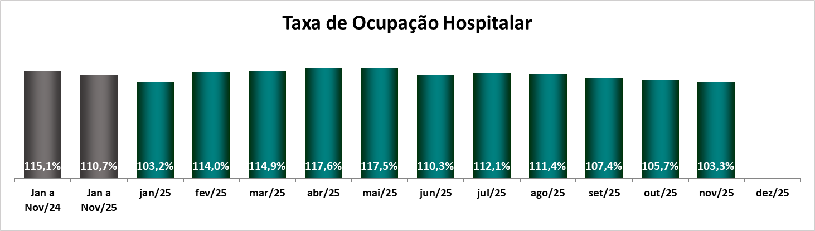
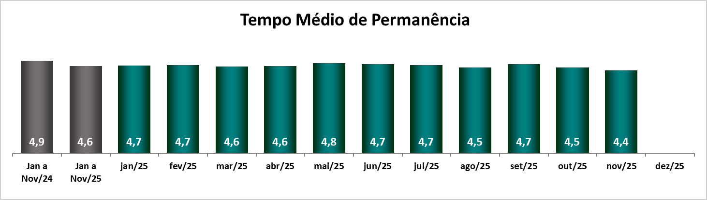
Indicadores de Produção Hospitalar

Slide 18
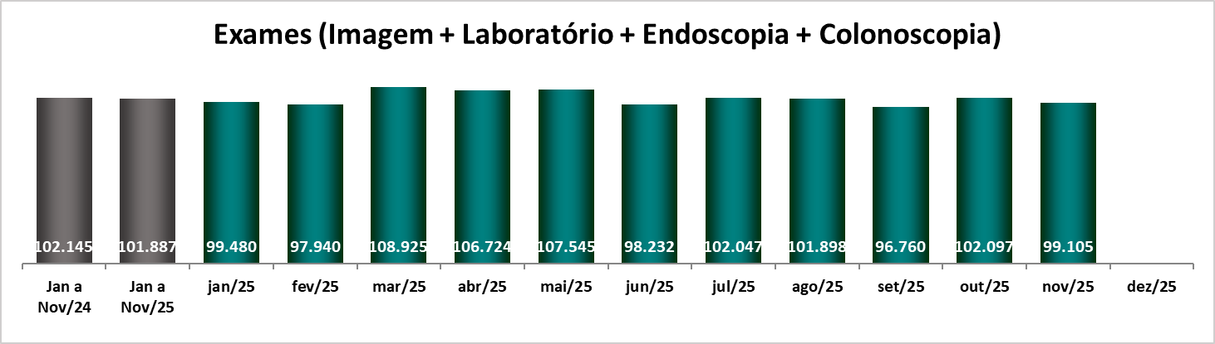
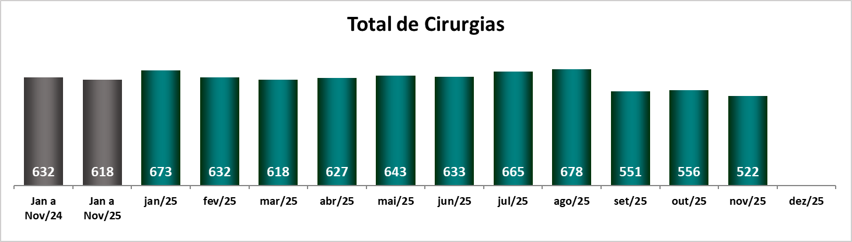
Indicadores de Produção Hospitalar

Slide 19
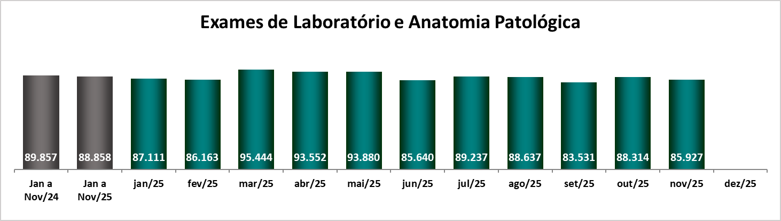
Indicadores de Produção Hospitalar

Slide 20
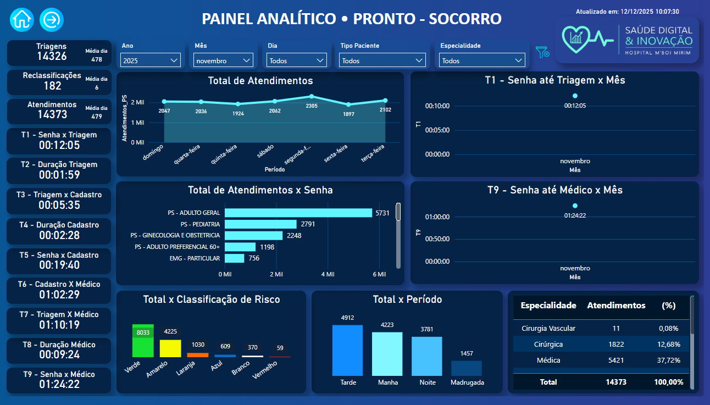
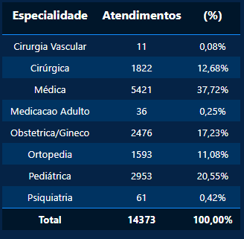
1
3
2
63%

Slide 21
Recursos Humanos | Novembro 2025
Média HC 12 últimos meses 2334
65%
15%

Slide 22
Agenda
Informes e Destaques do Mês
Metas do Contrato de Gestão e RH – Renata
Demonstrativo de Resultados – Alexandre
Atendimento ao Cliente e Experiência Paciente – Pedro
Centro de Comando Operacional – Fluxo do Paciente - Juliana
Retorno do Último Encontro:
João: Higienização das poltronas ( Auditório )

Slide 23
Relatório Financeiro Mensal
Hospital Municipal Dr. Moysés Deutsch
Novembro.2025

Slide 24
Destaques Financeiros| Novembro 2025
Demonstrativo de Resultado e Posição de Caixa
O plano de trabalho permanece congelado desde out/24 quando houve o incremento de 81 novos profissionais ao plano de trabalho, reajustando o repasse para R$ 28,3MM. No entanto, não houve reajuste de inflação e dissidio para 2024 e 2025.
No período acumulado até novembro, os gastos totais ficaram 7,6% acima do plano de trabalho pactuado, sendo as despesas com Mão de Obra o principal ofensor, 5,6% acima.
O déficit acumulado de janeiro a novembro é de R$ 17,3 MM e a projeção para o ano de 2025 é um déficit de R$ 9,5MM.
Evolução Mensal (R$ MM)
Últimos 12 meses
Caixa e Aplicações
Repasses
Gastos Totais
7,6
6,9
6,3
6,8
6,3
9,1
nov-24
dez-24
jan-25
fev-25
mar-25
abr-25
mai-25
jun-25
jul-25
ago-25
set-25
out-25
nov-25
dez-25
R$ 5,8MM
Projeção de Caixa, desconsiderando a reserva de investimento da UPA:

Slide 25
Projeções | DRE
Repasses Congelados em R$ 28,3MM;
Receita complementar de R$: 14,5 MM – Repassados R$ 4,3MM em Nov./25 e R$ 10,2MM em Dez./25.
Gastos Totais (Plano de R$ 31,7MM, mínimo necessário para reequilíbrio do contrato):

Slide 26
Agenda
Informes e Destaques do Mês
Metas do Contrato de Gestão e RH – Renata
Demonstrativo de Resultados – Alexandre
Atendimento ao Cliente e Experiência Paciente – Pedro
Centro de Comando Operacional – Fluxo do Paciente - Juliana
Retorno do Último Encontro:
João: Higienização das poltronas ( Auditório )

Slide 27
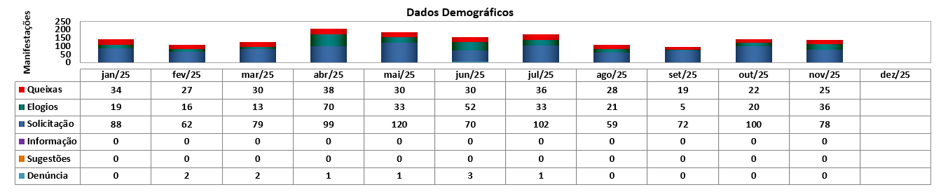
Atendimento Ao Cliente | Manifestações Ouvidoria
Média de Manifestações por ano
Média 2023 - 169,5
Média 2024 - 142,4
Média de 2025 – 143,2

Slide 28
Atendimento Ao Conselho Gestor | Novembro 2025
Maior tempo de espera |  | Menor tempo de espera
22/11/2025 | 06:09:00 | 06/11/2025 | 00:00:00
Supervisor Noturno, Demandas variadas |  | Motivo: Atendimento Liderança Experiência da Saúde

Slide 29
Atendimento Ao Conselho Gestor | Novembro 2025

Slide 30
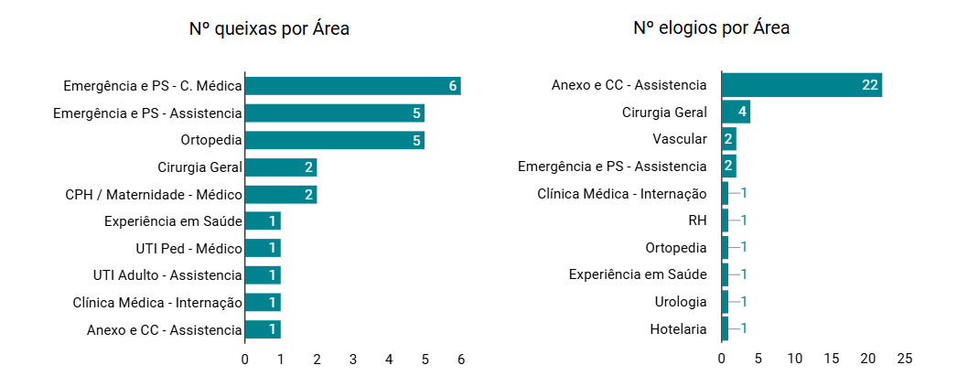
ATENDIMENTO AO CLIENTE – MANIFESTAÇÕES OUVIDORIA

Slide 31
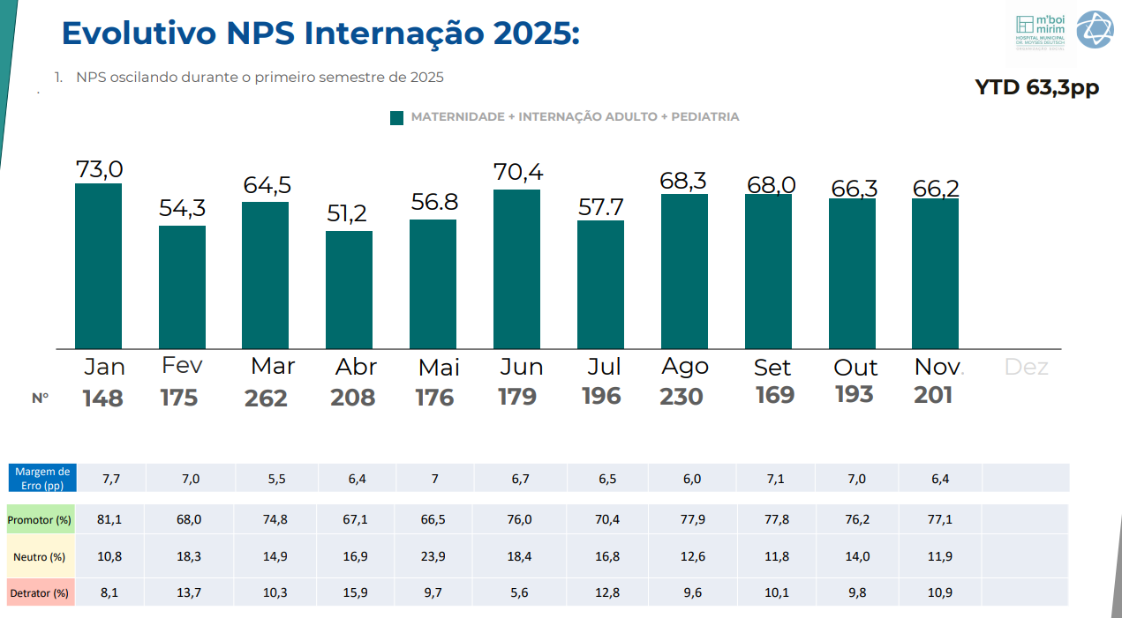

Slide 32
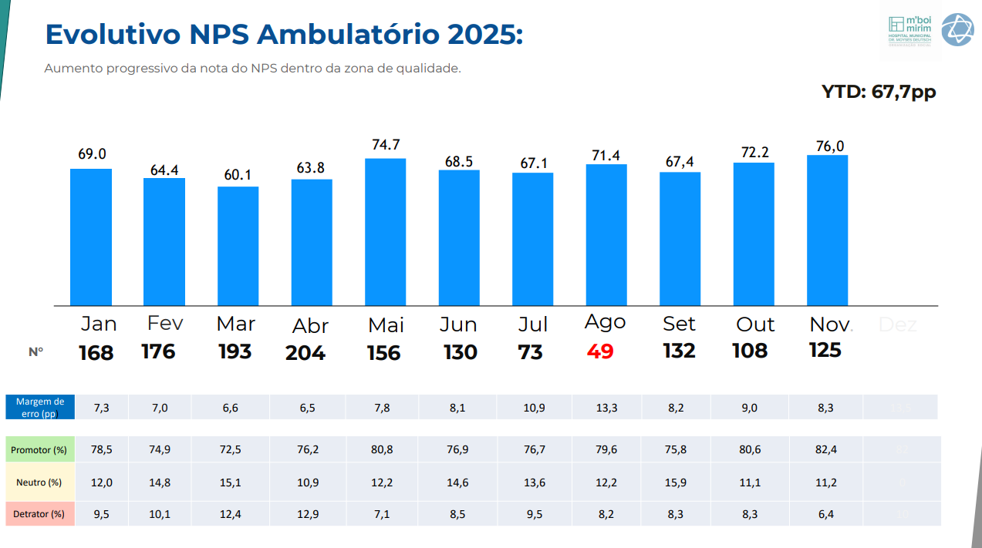

Slide 33
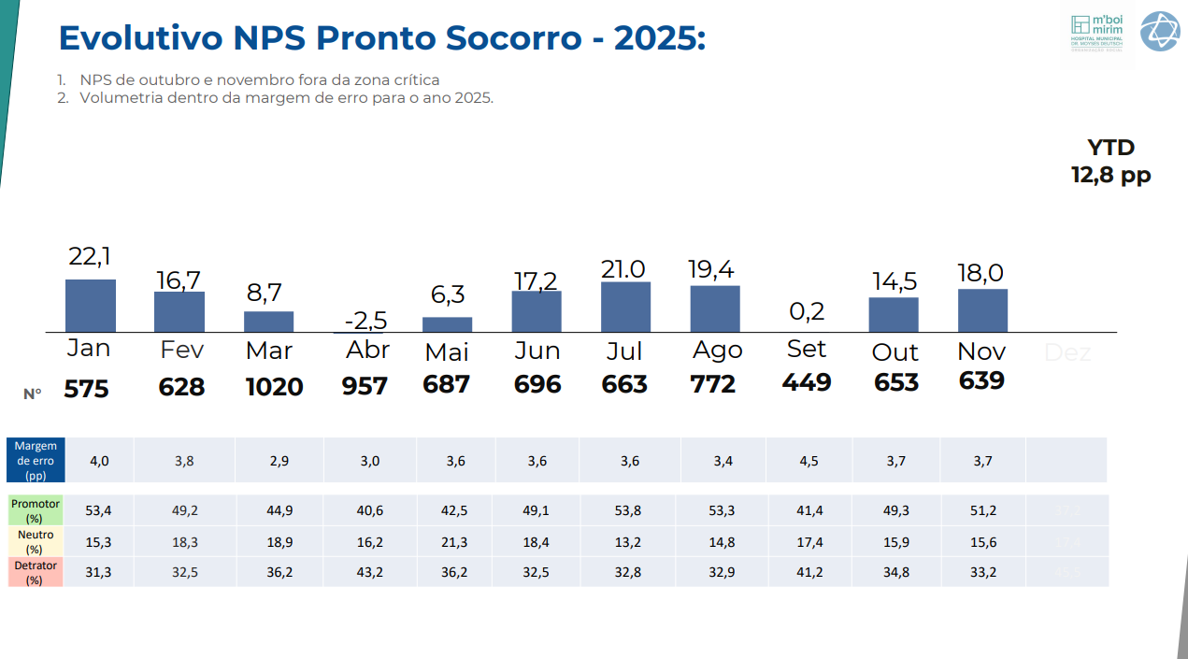

Slide 34
Agenda
Informes e Destaques do Mês
Metas do Contrato de Gestão e RH – Renata
Demonstrativo de Resultados – Alexandre
Atendimento ao Cliente e Experiência Paciente – Pedro
Centro de Comando Operacional – Fluxo do Paciente - Juliana
Retorno do Último Encontro:
João: Higienização das poltronas ( Auditório )

Slide 35

Centro de Comando Operacional – Fluxo do Paciente
Juliana

Slide 36
Centro de Comando Operacional – Fluxo do Paciente

Slide 37
Centro de Comando Operacional – Fluxo do Paciente

Slide 38
Centro de Comando Operacional – Fluxo do Paciente

Slide 39
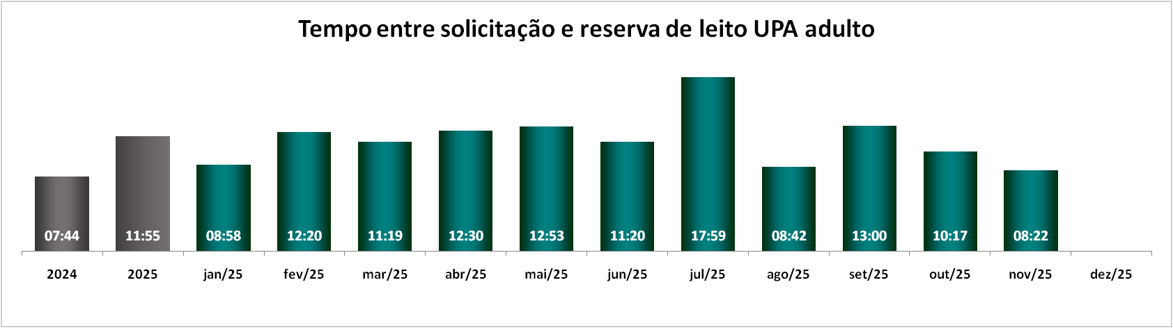
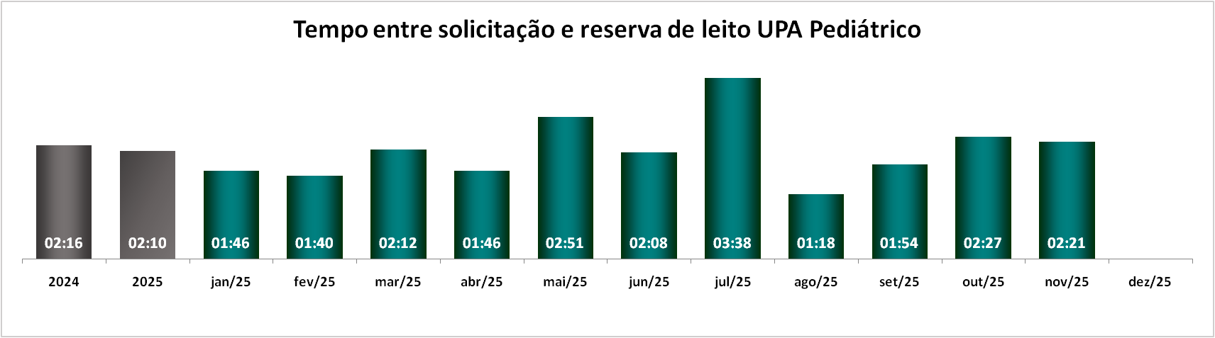
Centro de Comando Operacional – Fluxo do Paciente

Slide 40
Centro de Comando Operacional – Fluxo do Paciente

Slide 41
Agenda
Informes e Destaques do Mês
Metas do Contrato de Gestão e RH – Renata
Demonstrativo de Resultados – Alexandre
Atendimento ao Cliente e Experiência Paciente – Pedro
Centro de Comando Operacional – Fluxo do Paciente - Juliana
Retorno do Último Encontro:
João: Higienização das poltronas ( Auditório )

Slide 42

HIGIENIZAÇÃO
Poltronas Auditório
João Junior

Slide 43
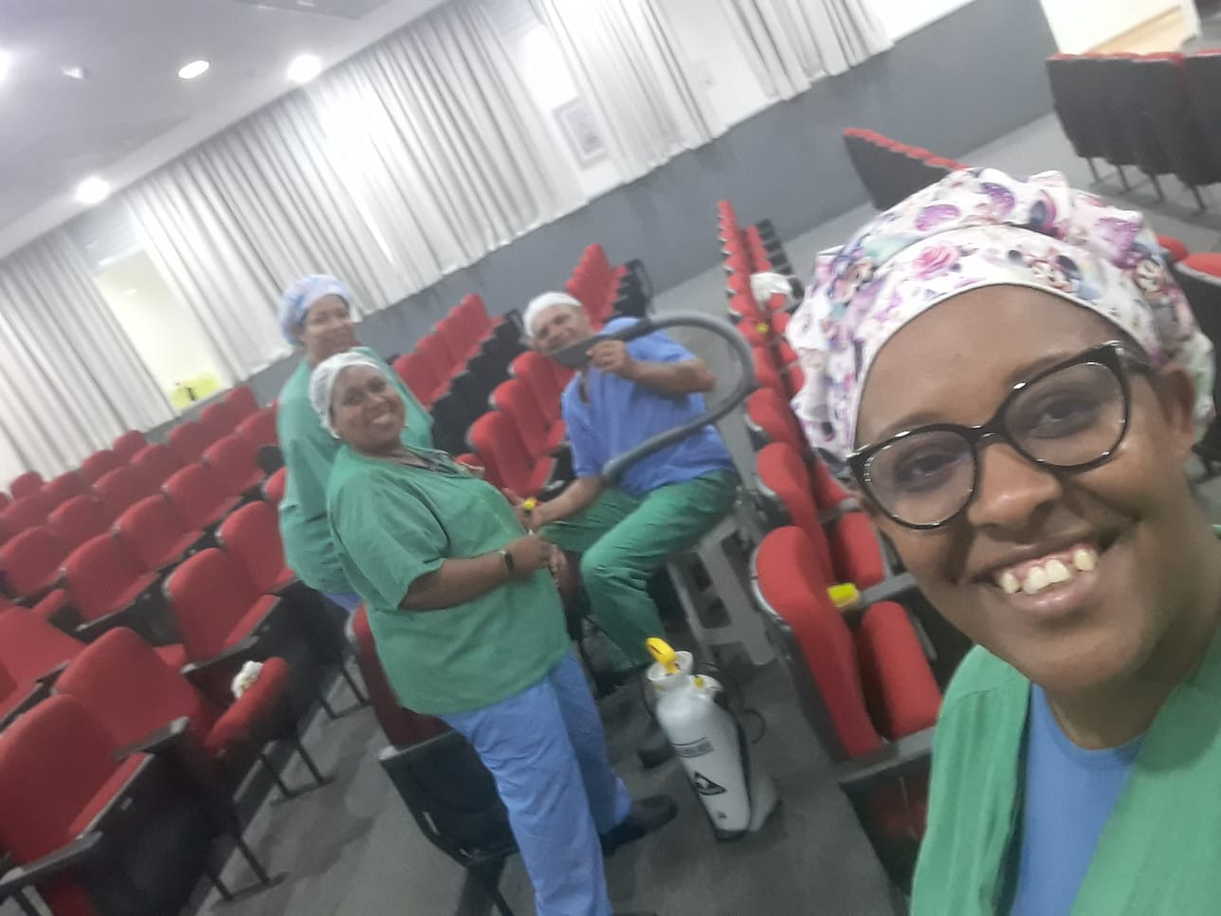
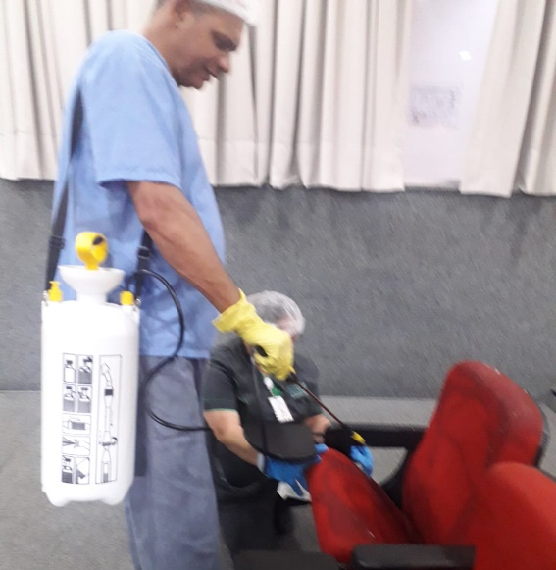
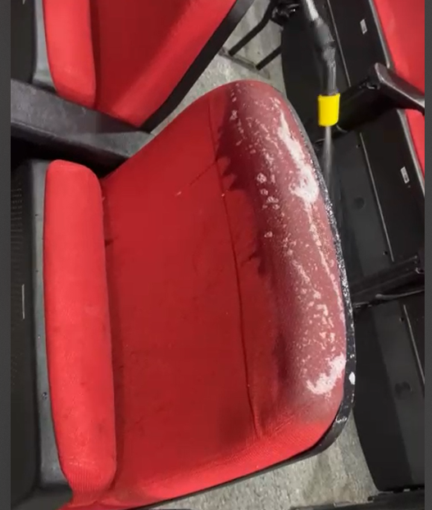
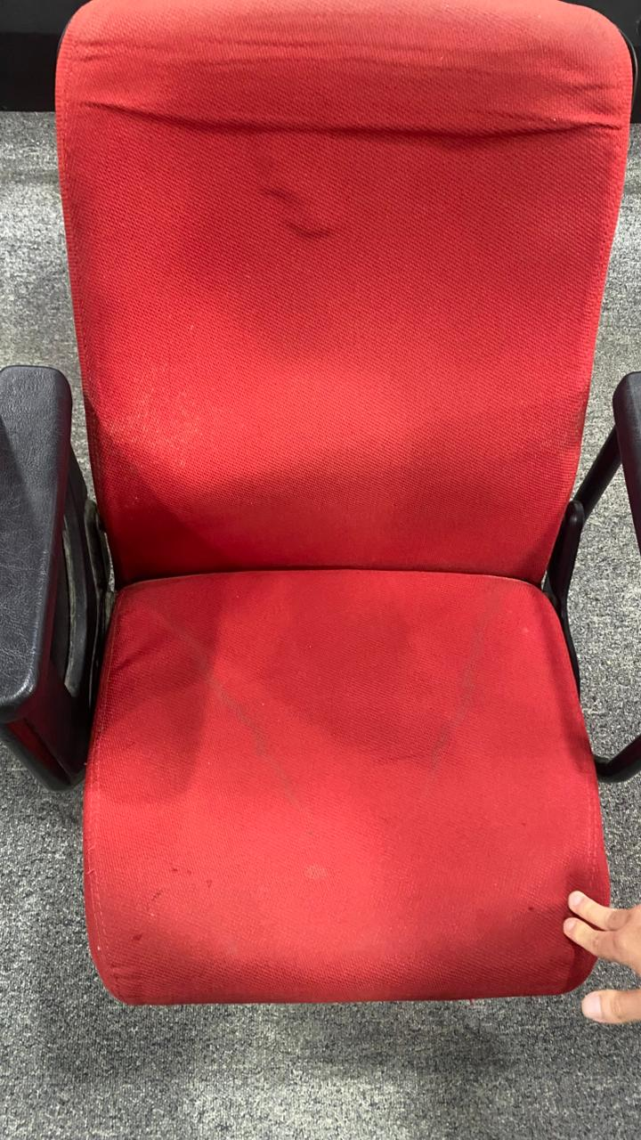
LIMPEZA POLTRONAS
Junho de 2025
Última lavagem realizada
Janeiro de 2026
Próxima lavagem programada
Despesa estimada
R$ 6.200,00

Slide 44
OBRIGADA!
Renata Janeri
Diretora Hospitalar

